Slide 1
Przykłady pakietu samplics

Slide 2
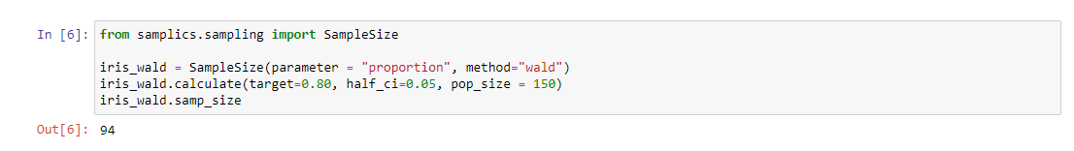
Dobór wielkości próbki
Doboru wielkości próbki możemy dokonać za pomocą modułu SampleSize. Dzięki niemu możemy dokonać proporcjonalnego podziału populacji za pomocą losowania warstwowego.
Powyższy przykład pokazuje w jaki sposób można uzyskać próbę pokrywającą 80% targetu (na przykład chcemy zbadać w jaki sposób kształtują się cechy innych parametrów przy targecie innej cechy wynoszącej 80%). Dodatkowo precyzja wynosi 5%. Precyzja pozwoli na wydzielenie przedziału ufności bazującego na targecie – przykładowo państwo mające 90% pokrycia szczepionkami (target) będzie miało przedział ufności wynoszący 85%-95%.

Slide 3
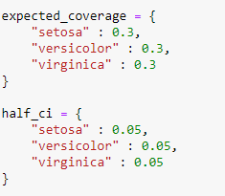
Dobór wielkości próbki - Stratify
Oprócz zróżnicowanych metod doboru próbki, możemy również wykorzystać parametr stratification, który pozwala na losowanie warstwowe w zależności od wydzielonych grup. (np. podział na mężczyzny oraz kobiety, podział państwa na miasta)

Slide 4
Selekcja próby – losowanie wielostopniowe
Losowanie wielostopniowe zaprezentowano na przykładzie 100 klastrów sklasyfikowanych po regionach (Wschód, Zachód, Północ, Południe). Reprezentują one grupę gospodarstw domowych. Każdy klaster ma powiązaną liczbę gospodarstw domowych oraz zmienną stanu wskazującą czy dany klaster wchodzi w zakres, czy też nie.
W pierwszym etapie losowania wielostopniowego dobrano geograficzne lub administracyjne skupiska gospodarstw domowych. W drugim etapie z wyselekcjonowanych skupień tworzona jest rama gospodarstw domowych i dobierana jest na jej podstawie próba. W trzecim etapie opcjonalnie można by również dobrać próbę osób z gospodarstw domowych w próbie.

Slide 5

Selekcja próby – losowanie wielostopniowe
W pierwszym etapie wykorzystano metodę proporcjonalności względem wielkości. Jako wielkość przyjęto liczbę gospodarstw domowych w danym klastrze. Próba została stratyfikowana względem regionu. Prawdopodobieństwa dla warstw otrzymuje się w następujący sposób:
Gdzie phi oznacza prawdopodobieństwo selekcji dla i-tej jednostki z danej warstwy h. Mhi jest miarą rozmiaru, nh i Nh to wielkość próby oraz całkowita ilość klastrów (obiektów - households) w danej warstwie h.

Slide 6
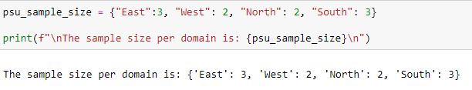
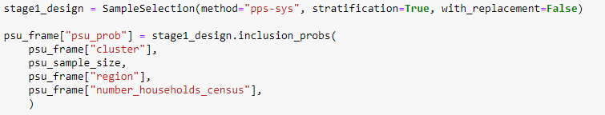
Selekcja próby – losowanie wielostopniowe
Na samym początku dokonano przykładowego doboru wielkości próby dla określonej warstwy, a następnie wyliczono prawdopodobieństwa selekcji dla każdego obiektu.

Slide 7
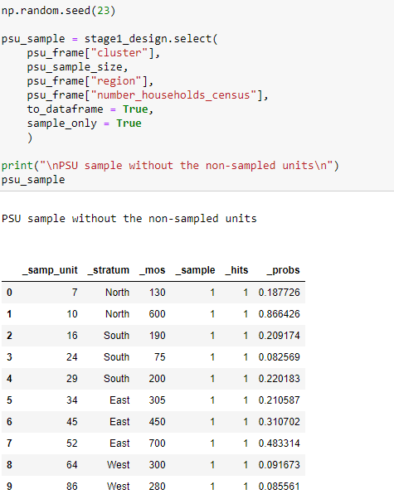
Selekcja pierwszego etapu losowania warstwowego
Na samym początku dobrano seed = 23, aby wyniki wylosowań pozostały na stałym poziomie.

Slide 8

Selekcja próby – losowanie wielostopniowe (drugi etap)
Drugi etap losowania polega na stworzeniu ramki wszystkich gospodarstw domowych wybranych w 10 wcześniej wyliczonych skupieniach. Prawdopodobieństwo doboru w tym etapie zostało wyznaczone następująco:
Gdzie phij to prawdopodobieństwo warunkowe wyboru selekcji dla j jednostki z h-tej warstwy i j-tego klastra. mhi i M’hi to wielkość próby, a także liczba wylosowanych jednostek w drugim etapie.

Slide 9
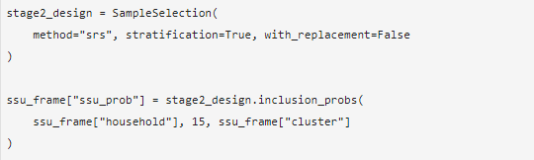
Selekcja próby – losowanie wielostopniowe (drugi etap)
W niniejszym etapie wybierzemy 15 gospodarstw domowych spośród wcześniej wyselekcjonowanych klastrów. (10 klastrów)

Slide 10
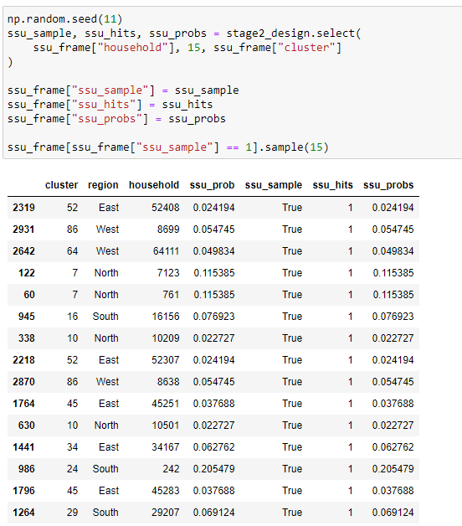
Selekcja próby – losowanie wielostopniowe (drugi etap)
Wybór gospodarstw na załączniku obok.

Slide 11
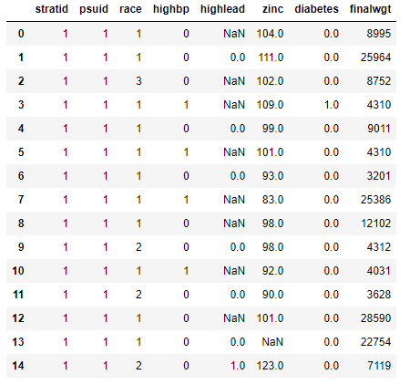
Estymacja parametrów populacji
W pakiecie samplics mamy dwie główne klasy estymatorów: TaylorEstimator oraz ReplicateEstimator. Pierwsza z nich wykorzystuje metody linearyzacji do oszacowania wariancji parametrów populacji, podczas gdy druga wykorzystuje metody oparte na powtórzeniach.
Przykładowy dataset

Slide 12
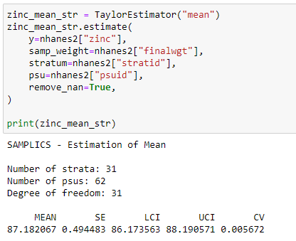
Taylor Estimator
Przy pomocy TaylorEstimator wyliczono średnią wartość cynku dla poprzednio zaprezentowanego datasetu.

Slide 13
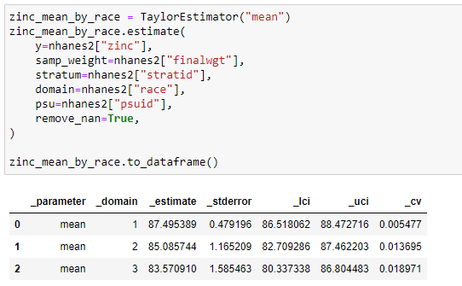
Taylor Estimator – v2
Estymator Taylora przy stratyfikacji względem rasy.

Slide 14
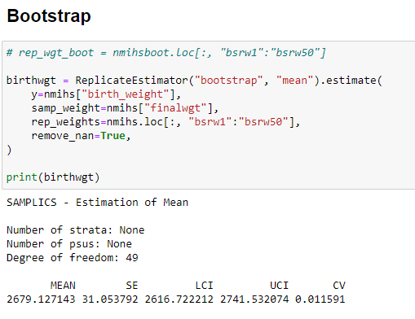
Replicate Estimator- Bootstrap

Slide 15
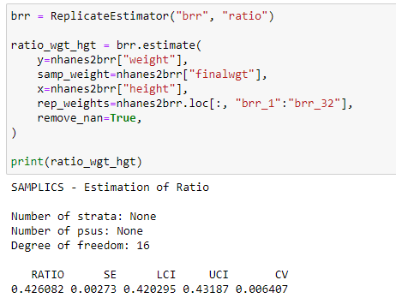
Replicate Estimator- BRR (balanced repeated replication)

